Slide 1
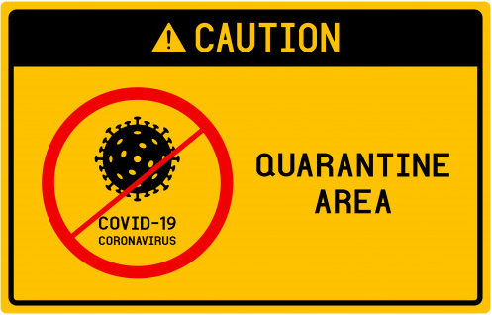
Revisão - Biologia Reino Animal – Filo Artropoda
Profº Ms. Leonardo E. Ferreira
Foz do Iguaçu, 28 de Abril, 2025.
Morfologia, Fisiologia e suas principais características.
Notes:
Esta apresentação demonstra os novos recursos do PowerPoint e é visualizada com melhor resolução no modo Apresentação de Slides. Esses slides foram projetados para fornecer a você idéias excelentes de criação de apresentações no PowerPoint 2010.
Para obter mais exemplos de modelos, clique na guia Arquivo e, na guia Novo, clique em Exemplos de Modelos.

Slide 2
ARTRÓPODES

Slide 3
FILO ARTHROPODA
Reúne o maior número de espécies do Reino Animal, compreendendo cerca de ¾ do total de espécies conhecidas.
Podem ser encontrados em todos os ambientes, desde 6 mil metros de altitude até mais de 9 mil metros de profundidade em oceanos  cosmopolitas.
Exemplos: moscas, borboletas, baratas, siris, camarões, cracas, aranhas, escorpiões, carrapatos, lacráia etc.

Slide 4
CARACTERÍSTICAS EMBRIONÁRIAS
Simetria bilateral
Triblásticos
Celomados
Protostômios
Metaméricos  tendência à fusão de segmentos, formando unidades funcionais denominadas tagmas  cabeça, tórax e abdome dos insetos, por exemplo.

Slide 5
CARACTERÍSTICAS GERAIS
Apêndices articulados  pernas, antenas, apêndices bucais (mandíbulas, quelíceras)  a presença de pernas articuladas deu o nome ao grupo (arthro = articulação; poda = pé)
(www.bioloja.com)

Slide 6
CARACTERÍSTICAS GERAIS
Exoesqueleto quitinoso  formado por placas que se articulam, propiciando os movimentos do corpo e de seus apêndices  atua como estrutura de proteção e de suporte do corpo, não impedindo a mobilidade.

superfície rígida à qual se une a musculatura  ação da musculatura associada às placas articuladas  grande diversidade e precisão dos movimentos.

Slide 7
CARACTERÍSTICAS GERAIS
Exoesqueleto quitinoso  impermeável 
ocupação de regiões áridas.
Crescimento: mudas ou ecdises  regulado pelo hormônio da muda ou ecdisona.

Slide 8
CLASSIFICAÇÃO
Varia conforme as hipóteses filogenéticas dos diferentes pesquisadores.
Hipótese monofilética  quatro sub-filos:
Trilobita: não tem representantes na fauna atual, mas foi um grupo muito abundante nos mares em épocas geológicas passadas.
Uniramia: compreende as classes Insecta, Diplopoda e Chilopoda.
Crustacea: possui cerca de dez classes, cujos representantes mais conhecidos são os siris, as lagostas e os camarões.
Chelicerata: compreende as classes Merostomata e
Arachnida.

Slide 9
SUB-FILO TRILOBITA

Slide 10
SUB-FILO UNIRAMIA
Classes:
Chilopoda
Diplopoda
 Insecta

Slide 11
CLASSES CHILOPODA E DIPLOPODA
Sob o nome de miriápodes estão agrupados animais que apresentam o corpo dividido em cabeça e tronco e possuem muitas pernas articuladas, como os quilópodes e os diplópodes
Quilópode
Diplópode

Slide 12
CLASSE CHILOPODA
CLASSE | EXEMPLOS | CARACTERÍSTICAS
 |  | Divisão do corpo | Número de patas | Antenas | Quelíceras, Pedipalpos, Mandíbulas | Sistema Excretor | Sistgema Respiratório
CHILOPODA | Lacraia ou centopéia | Cabeça e tronco | 1 par por segmento do tronco | 1 par (longas) | 1 par Mandíbulas | Túbulos de Malphigui | Traqueal

Slide 13
CLASSE CHILOPODA
Os quilópodes apresentam um par de pernas por segmento, sendo o primeiro par transformado em uma estrutura denominada forcípula, na extremidade da qual se abre uma glândula de veneno.
São predadores carnívoros e utilizam o veneno para imobilizar as presas.

Slide 14
CLASSE DIPLOPODA
CLASSE | EXEMPLOS | CARACTERÍSTICAS
 |  | Divisão do corpo | Número de patas | Antenas | Quelíceras, Pedipalpos, Mandíbulas | Sistema Excretor | Sistgema Respiratório
DIPLOPODA | Piolho-de- cobra | Cabeça e tórax e Abdome | 2 pares por segmento do tronco | 1 par (longas) | 1 par Mandíbulas | Túbulos de Malphigui | Traqueal

Slide 15
CLASSE DIPLOPODA
Os diplópodes são animais herbívoros ou detritívoros e não possuem forcípula.
A parte anterior de seu tronco é formada por quatro segmentos, dos quais o primeiro não possui pernas e os outros três possuem um par de pernas cada um. Os demais segmentos do tronco possuem dois pares de pernas.

Slide 16
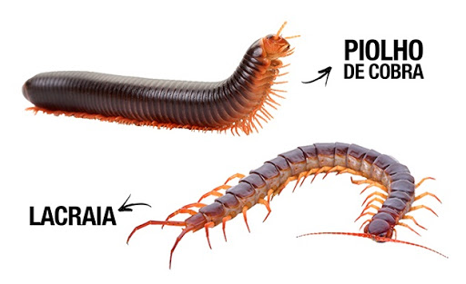

Slide 17
CLASSE INSECTA
CLASSE | EXEMPLOS | CARACTERÍSTICAS
 |  | Divisão do corpo | Número de patas | Antenas | Quelíceras, Pedipalpos, Mandíbulas | Sistema Excretor | Sistgema Respiratório
INSECTA | Borboletas, abelhas, traças, besouros, grilos etc. | Cabeça, tórax e abdome | 3 pares | 1 par (curtas) | 1 par Mandíbulas | Túbulos de Malphigui | Traqueal

Slide 18
CLASSE INSECTA
Reúne o maior número de espécies animais conhecidas, sendo portanto o grupo mais diversificado dentre os artrópodes e, consequentemente, dentre todos os animais.
A maioria é terrestre, embora algumas espécies tenham se adaptado à vida no ambiente de água doce  retenção de bolhas de ar em contato com o corpo, utilizando-as para as trocas gasosas quando estão imersos na água.
Em algumas espécies ocorre a presença de larvas aquáticas.
Únicos invertebrados com adaptações para o vôo.

Slide 19
CLASSE INSECTA
Asas: 2 pares (1 par anterior e 1 par posterior)
Asas membranosas: responsáveis pelo vôo.
 Halteres: modificação das asas posteriores 
auxiliam na orientação do vôo de moscas e mosquitos.
Asas anteriores modificadas  proteção das asas
posteriores (membranosas e adaptadas ao vôo):
 Tégminas: espessas e pergamináceas  grilos, baratas, louva-a-deus, tesourinhas e gafanhotos.
 Hemiélitros: espessas na base e membranosas na
porção distal  percevejos e barbeiros.
•
 Élitros: coriáceas  besouros e joaninhas.

Slide 20
CLASSE INSECTA

Slide 21
SUB-FILO CHELICERATA
Formado pelos artrópodes que possuem quelíceras.
Classes:
 Merostomata: Limulus (caranguejo pata-de-cavalo)
 Arachnida: aranhas, escorpiões, ácaros e carrapatos.

Slide 22
CLASSE MEROSTOMATA
Vivem na areia dos mares rasos.
Não ocorrem no Brasil.

Slide 23
CLASSE ARACHNIDA
CLASSES | EXEMPLOS | CARACTERÍSTICAS
 |  | Divisão do corpo | Número de patas | Antenas | Quelíceras, Pedipalpos, Mandíbulas | Sistema Excretor | Sistgema Respiratório
ARACNIDA | Aranhas, escorpiões, carrapatos, ácaros. | Cefalotórax e abdome ou prosoma e opistosoma nos escorpiões | 4 pares | − | 1 par Quelíceras e 1 par Pedipalpos | Glândulas coxais e Túbulos de Malphigui | Traqueal e Filotraqueal (Pulmão foliáceo)

Slide 24
CLASSE ARACNIDA
São animais terrestres, apesar de haver um grupo de ácaros (Hydracarina) adaptado aos ambientes marinho e de água doce.
Embora a maioria seja predadora, no grupo de ácaros existem
espécies parasitas de plantas e animais.
Muitas aranhas e escorpiões possuem glândulas de veneno 
utilizam para paralisar suas presas:
Aranhas: associadas às quelíceras.
Escorpiões: associadas ao aguilhão ou télson 
modificação do último segmento do pós-abdome.
(www.bioloja.com)

Slide 25
CLASSE ARACNIDA
Na região posterior e ventral do abdome das aranhas encontram-se as fiandeiras  associadas a glândulas de seda  produzem os fios com os quais tecem suas teias.
Ana Luisa Miranda Vilela (www.bioloja.com)

Slide 26
CLASSE ARACNIDA
(www.bioloja.com)

Slide 27
SUB-FILO CRUSTACEA
SUB-FILO | EXEMPLOS | CARACTERÍSTICAS
 |  | Divisão do corpo | Número de patas | Antenas | Quelíceras, Pedipalpos, Mandíbulas | Sistema Excretor | Sistgema Respiratório
CRUSTACEA (possui cerca de dez classes) | Camarões, lagostas, cracas, siris, copépodes, tatuzinhos- de-jardim. | Cabeça, tórax e abdome ou cefalotórax e abdome | Vários pares | 2 pares | 1 par Mandíbulas | Glândulas verdes (Antenáis) | Branquial
Ana Luisa Miranda Vilela (www.bioloja.com)

Slide 28
SUB-FILO CRUSTACEA
O termo crustáceo deriva do fato de muitas das espécies possuírem um exoesqueleto enriquecido com carbonato de cálcio, formando uma crosta  lagostas, camarões, siris e caranguejos.
A maioria vive em ambiente marinho, embora existam
representantes que vivem em água doce.
Existem desde formas microscópicas, abundantes no plâncton (zooplâncton), até formas maiores, adaptadas a nadar e andar sobre o fundo.
(www.bioloja.com)

Slide 29
SUB-FILO CRUSTACEA
Ana Luisa Miranda Vilela (www.bioloja.com)

Slide 30
SISTEMA NERVOSO
Apresentam um par de gânglios cerebróides (cérebro rudimentar).
O SN
está organizado em
duas cadeias simétricas
de
gânglios correndo ao longo do corpo do animal e por dois cordões nervosos ventrais, de onde partem os nervos  capazes de comandar muitas atividades, sem a participação do cérebro rudimentar  mesmo depois de decaptados, muitos insetos são capazes de andar, voar ou copular.

Slide 31
SISTEMA SENSORIAL
Órgãos sensoriais bem desenvolvidos  possibilita obter mais informações com melhores condições de adaptação e sobrevivência.
Receptores sensoriais: muitos associados a algumas modificações do exoesqueleto quitinoso:
antenas táteis ou quimiorreceptoras;
pêlos e cerdas → função tátil;
canais, fendas, cavidades ou outras aberturas no exoesqueleto  podem alojar quimiorreceptores ou a abertura pode estar coberta por uma delgada membrana, cujo lado interno está fixada uma terminação nervosa  detectam vibrações ou outras forças que alteram a tensão do esqueleto.
•
•
•

Slide 32
SISTEMA SENSORIAL
Olhos: podem ser simples ou compostos (insetos e
crustáceos).
 Olhos compostos ou multifacetados: formados por numerosas unidades cilíndricas e longas que possuem todos os elementos para a recepção da luz  omatídios

Slide 33
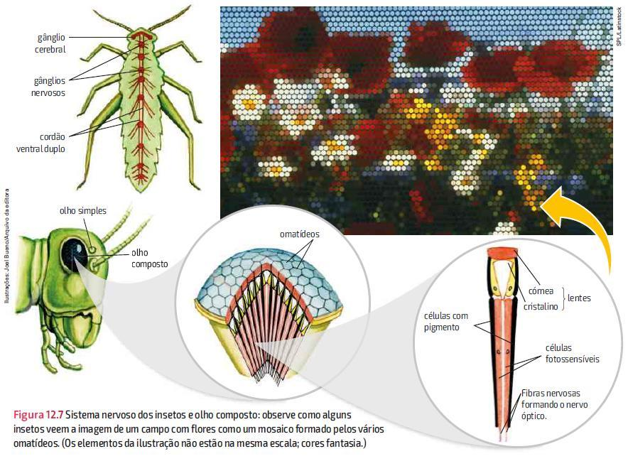

Slide 34
SISTEMA CIRCULATÓRIO
Os artrópodes apresentam sistema circulatório aberto.
O coração é um tubo alongado, de posição dorsal, cujas paredes apresentam vários orifícios laterais com válvulas, os ostíolos, por onde o sangue vindo das lacunas do corpo entra diretamente sem ser recolhido por um vaso sanguíneo. Uma vez no coração, o sangue é conduzido para a região anterior do corpo pelo vaso dorsal que termina abruptamente liberando o sangue no espaço existente entre os órgãos de onde retorna para o coração.

Slide 35
PIGMENTOS RESPIRATÓRIOS
O sangue pode ou não conter pigmento respiratório.
Insetos, quilópodes e diplópodes: sangue incolor  sem pigmento respiratório  não transporta gases, transporta apenas nutrientes e remove toxinas.
Crustáceos e aracnídeos  hemocianina como pigmento respiratório  apresenta coloração azul intensa quando está oxigenada e fica sem cor quando está desoxigenada.

Slide 36
SISTEMA RESPIRATÓRIO
Varia com o grupo.
Insetos, quilópodes e diplópodes: traquéias (sistema traqueal)  trocas gasosas ocorrem independentemente do sangue  permite maior taxa metabólica, pois a oxigenação das células é mais rápida.
Ana Luisa Miranda Vilela (www.bioloja.com)

Slide 37
SISTEMA RESPIRATÓRIO
Crustáceos: brânquias
Aracnídeos: filotraquéias ou pulmões foliáceos.
Ana Luisa Miranda Vilela (www.bioloja.com)

Slide 38
SISTEMA DIGESTÓRIO
Sistema digestório: completo, com boca e ânus.
De forma geral, o sistema digestório dos artrópodes é muito parecido. Possuem boca, faringe, esôfago, papo, moela, estômago, intestino, reto e ânus e, como glândulas anexas, as glândulas salivares.
Ana Luisa Miranda Vilela (www.bioloja.com)

Slide 39
SISTEMA DIGESTÓRIO
Algumas variações podem surgir, dependendo do animal.
Insetos: apresentam peças bucais dos tipos mais variados, que são de grande eficiência para triturar, lamber, picar e sugar os alimentos:
um par de mandíbulas
um par de maxilas
•
•
 lábio  segundo
par de maxilas fundido
Aparelho bucal
mastigador-triturador

Slide 40
SISTEMA DIGESTÓRIO
Aparelho bucal picador-sugador
Aparelho bucal lambedor- sugador
Ana Luisa Miranda Vilela (www.bioloja.com)

Slide 41
SISTEMA DIGESTÓRIO
Insetos: o estômago está ligado a cecos gástricos, ambos relacionados à digestão química do alimento.
Aracnídeos:
Quelíceras  segurar e dilacerar as presas (não possuem
mandíbulas para triturar o alimento)
ingerem apenas alimentos liquefeitos  lançam enzimas digestivas sobre os tecidos dilacerados das presas  digestão parcial do alimento é extracorpórea.
o tubo digestório contém um estômago sugador, operado por músculos, que atua na absorção dos fluidos corporais da presa, seguido de um estômago químico, onde é feita a digestão enzimática.

Slide 42
SISTEMA DIGESTÓRIO
Crustáceos: é comum a existência de uma espécie de estômago mastigador denominado o molinete-gástrico.
Apresentam pinças para apreensão do alimento  mandíbulas
pouco eficientes para a trituração.
Microcrustáceos: existem eficientes mecanismos de filtragem de água para a coleta de nutrientes e de organismos do fitoplâncton.

Slide 43
SISTEMA EXCRETOR
Crustáceos: glândulas verdes ou antenais  par de glândulas excretoras na base das antenas ou dos maxilares  retiram o excesso de sais e as excretas nitrogenadas do sangue.
Ana Luisa Miranda Vilela (www.bioloja.com)

Slide 44
SISTEMA EXCRETOR
Demais artrópodes: túbulos de Malpighi  série de filamentos de extremidades fechadas que se comunicam com a parte posterior do intestino  retiram as excretas do sangue e do líquido celomático, depositando-as no interior do intestino.
Insetos: ainda apresentam glândulas retais na região posterior do
tubo digestório  removem o restante da água da urina e das fezes
 retenção de água no corpo do animal  grande valor adaptativo no ambiente terrestre.
(www.bioloja.com)

Slide 45
SISTEMA EXCRETOR
Aranhas: além dos túbulos de Malpighi existem as chamadas glândulas coxais  em número de quatro no máximo  semelhança estrutural com as glândulas antenais dos crustáceos.
(www.bioloja.com)

Slide 46
REPRODUÇÃO
Maioria dióica, embora existam hermafroditas (cracas).
Fecundação: cruzada (mesmo as cracas) e interna.
Desenvolvimento: direto ou indireto:
Insetos: desenvolvimento ametábolo  sem metamorfose (direto). Ex.: traça-dos-livros.
Ana Luisa Miranda Vilela (www.bioloja.com)

Slide 47
REPRODUÇÃO
Insetos: desenvolvimento hemimetábolo  com metamorfose gradual ou incompleta  ninfa semelhante ao adulto (imago), porém sem asas. Ex.: baratas, percevejos e gafanhotos.

Slide 48
REPRODUÇÃO
Insetos: desenvolvimento holometábolo  com metamorfose completa  Ex.: moscas, borboletas, besouros, pulgas.

Slide 49
REPRODUÇÃO
Crustáceos: desenvolvimento indireto  pode haver mais de um tipo de larva no mesmo ciclo de vida.

Slide 50
REPRODUÇÃO
Aracnídeos: machos geralmente menores que as fêmeas e realizam um comportamento de corte na época da reprodução.
Introdução de espermas no corpo das fêmeas:
Aranhas: os machos apresentam, na extremidade dos pedipalpos, uma dilatação bulbosa onde armazenam os espermatozóides  usam os pedipalpos para fecundarem as fêmeas.
Fêmeas põem ovos fecundados no interior de sacos de seda feitos por elas.
Escorpiões: o macho une-se à fêmea e deposita no solo uma massa de espermatozóides dentro de um envoltório  posiciona a fêmea sobre a massa espermatozóides  espermatozóides penetram no orifício genital da fêmea  fecundação interna.
Desenvolvimento: direto.
Evolução do ovo: aranhas ovíparas, escorpiões vivíparos.

Slide 51
DIVERSIDADE E ABUNDÂNCIA
Exoesqueleto versátil.
Ar conduzido diretamente às células.
Órgãos sensoriais altamente desenvolvidos.
Limitação da competição intra-específica através da metamorfose.
Por que os insetos são os animais mais numerosos no planeta?

Slide 52
IMPORTÂNCIA ECOLÓGICA
Os insetos desempenham importante papel ecológico nos ecossistemas terrestres  polinização da maioria das plantas floríferas.

Slide 53
IMPORTÂNCIA ECONÔMICA
Existem insetos que causam sérios prejuízos à agricultura, tornando-se verdadeiras pragas que destroem ou danificam as plantações.
(www.bioloja.com)

Slide 54
IMPORTÂNCIA ECONÔMICA
Alguns insetos e a maioria dos crustáceos são usados na alimentação humana.

Slide 55
IMPORTÂNCIA ECONÔMICA
O mel, a geléia real e o favo das abelhas são usados na alimentação humana.

Slide 56
IMPORTÂNCIA ECONÔMICA
O bicho-da-seda é uma lagarta, a larva de uma mariposa.
O casulo branco-amarelo brilhante é feito de um fio com muitos metros de comprimento  secretado por uma glândula abaixo da boca  seda utilizada na indústria de tecidos.
Ana Luisa Miranda Vilela (www.bioloja.com)

Slide 57
IMPORTÂNCIA MEDICINAL
Insetos: algumas espécies de insetos são vetores de doenças, como é o caso dos mosquitos transmissores de dengue, febre amarela, malária e elefantíase; dos piolhos, que transmitem o tifo; das pulgas, transmissoras da peste bubônica; das moscas, que propagam a febre tifóide e a disenteria; dos barbeiros, que transmitem a doença de Chagas.
Piolho
Aedes aegypti
Pulga
Barbeiro

Slide 58
IMPORTÂNCIA MEDICINAL
Insetos: a larva da mosca Dermatobia hominis, denominada berne, uma vez presente nos animais, causa a chamada miíase furuncular ou dermatobiose, que se caracteriza pela formação de nódulos no hospedeiro, com a presença de uma ou mais larvas no interior. Ocasionalmente, podem ocorrer infiltração bacteriana e formação de abcessos subcutâneos, além de postura de ovos pela Cochliomyia hominivorax, mosca da bicheira, o que determinaria o estabelecimento de uma miíase primária.

Slide 59
IMPORTÂNCIA MEDICINAL
Insetos: terapia larval
 forma de tratamento de úlceras que se baseia na infestação de tecidos por larvas de moscas, conhecidas popularmente como “bicheiras” indicada no tratamento de pacientes com ferimentos crônicos e como terapia complementar à administração de antibióticos.

Slide 60
IMPORTÂNCIA MEDICINAL
Aracnídeos: dentro do grupo dos ácaros, existem parasitas humanos. É o caso do ácaro causador da sarna (Sarcoptes scabiei), do ácaro parasita de folículos pilosos e glândulas sebáceas de humanos, popularmente chamado cravo (Demodex folliculorum) e dos carrapatos.
Sarcoptes scabiei
Demodex folliculorum
Carrapato

Slide 61
IMPORTÂNCIA MEDICINAL
Aracnídeos: no grupo dos ácaros estão também algumas formas diminutas que podem ser transportadas pelo vento, como é o caso do Dermatophagoides farinae, e que são uma das principais causas das alergias respiratórias à poeira.
Ana Luisa Miranda Vilela (www.bioloja.com)

Slide 62
IMPORTÂNCIA MEDICINAL
Aracnídeos: algumas espécies de aranhas e escorpiões podem ser perigosas para o ser humano, especialmente crianças. Entretanto, o número de casos fatais de pessoas picadas por esses animais é baixo e existem soros contra seu veneno.
 Aranhas: as espécies de aranhas perigosas para o homem pertencem a quatro gêneros: Phoneutria (aranhas armadeiras – veneno com ação neurotóxica e cardiotóxica), Loxosceles (aranha marrom – veneno com ação necrosante e hemolítica), Latrodectus (viúvas-negras – veneno com ação neurotóxica) e Lycosa (tarântulas – veneno com ação necrosante).
Phoneutria
Loxosceles
Latrodectus
Lycosa

Slide 63
IMPORTÂNCIA MEDICINAL
 Escorpiões: os escorpiões que podem causar perigo para o homem pertencem principalmente ao gênero Tityus. Os mais freqüentes no Brasil são o Tityus bahiensis (escorpião marrom) e o Tityus serrulatus (escorpião amarelo)  veneno com ação neurotóxica.
Tityus bahiensis
Tityus serrulatus

Slide 64
ENTOMOLOGIA FORENSE
É a aplicação de pesquisa com insetos e outros artrópodes para uso legal, em casos de crime ou até mesmo morte acidental, visando obter características do fato, como tempo transcorrido da morte até a localização do corpo (se o cadáver morreu ou não no local onde foi encontrado), bem como as circunstâncias que envolveram o ato.
(www.bioloja.com)

Slide 65
ENTOMOLOGIA FORENSE
Na grande maioria dos casos, larvas de certas espécies de moscas, principalmente das famílias Calliphoridae e Sarcophagidae, são de fundamental importância, pois são as primeiras e mais abundantes que se desenvolvem nos cadáveres. Porém, isto pode variar quando se consideram fatores como a temperatura, umidade, tipo de solo em que ocorreu a putrefação etc.
Calliphoridae
Sarcophagidae
(www.bioloja.com)

Slide 66
Bem vindos ao mundo da
Tenham um ótimo dia !!!

